Slide 1
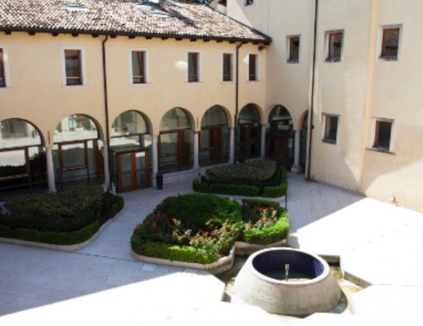
OPEN WEEK
21 gennaio 2019
Aula Magna del Dipartimento Scienze Giuridiche via Carlo Montanari n° 9 Verona
Presentazione ai futuri studenti dei corsi:
Corso di laurea di Scienze dei servizi giuridici
Corso di laurea magistrale a ciclo unico in Giurisprudenza
dalle ore 14:30 alle ore 16:30

